Slide 1
THIẾT KẾ BỘ ĐIỀU KHIỂN ĐỒNG BỘ CACHE CHO CÁC HỆ THỐNG 2 LÕI DỰA TRÊN KIẾN TRÚC TẬP LỆNH RISC-V RV32IA
KHÓA LUẬN TỐT NGHIỆP
GVHD: ThS. Thân Thế Tùng, KS. Trần Đại Dương
Lê Minh Hùng 22520506
Văn Công Gia Luật 22520830
Thành phố Hồ Chí Minh, 07 tháng 07 năm 2026

Slide 2
Nội dung báo cáo
1
Tổng quan đề tài
2
Giải pháp
3
Kết quả
4
Hướng phát triển

Slide 3
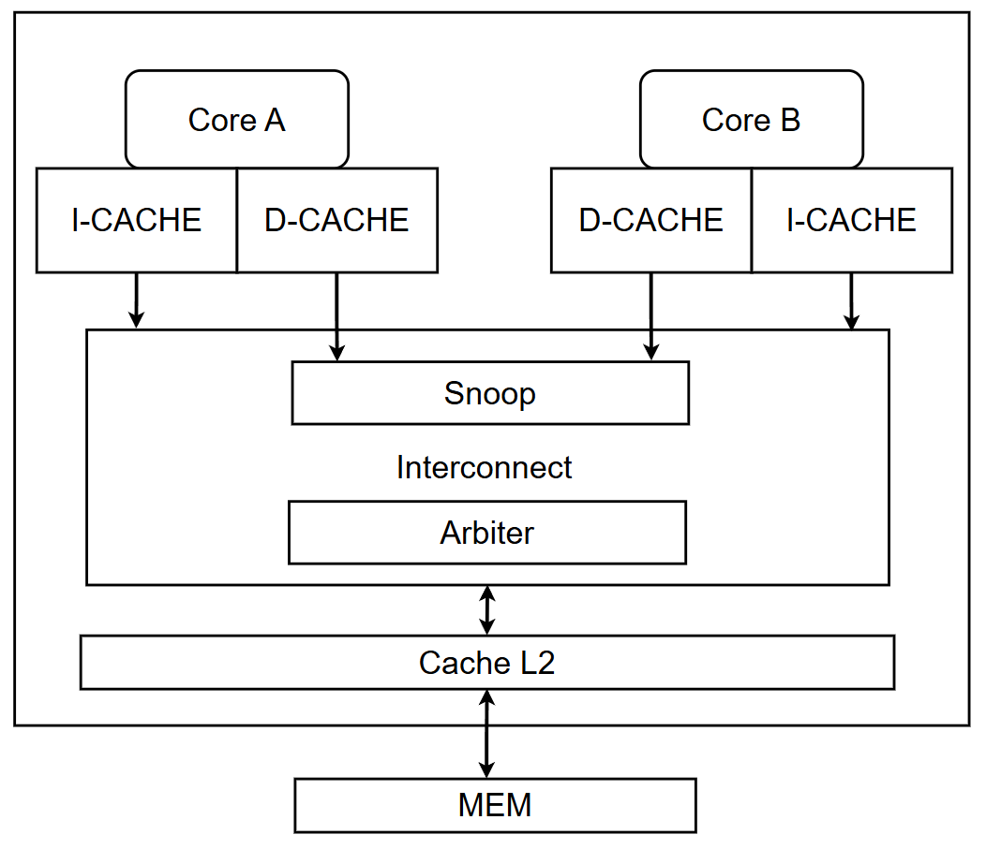
1. Tổng quan đề tài
Vấn đề :
Cache Incoherence: Các lõi dùng L1 Cache độc lập, dễ đọc nhầm dữ liệu cũ, gây sai lệch logic.
Xung đột tương tranh: Tranh chấp bộ nhớ khi nhiều lõi cùng chỉnh sửa một ô nhớ đồng thời.
Giải Pháp:
Cache Coherence: Tích hợp giao thức MOESI Snoopy tại L1 D-Cache để tự động đồng bộ dữ liệu.
Tập lệnh Atomic (RV32A): Xử lý lệnh tính toán qua AMO ALU và giải quyết xung đột dữ liệu bằng cặp lệnh LR/SC.

Slide 4
2. Giải pháp
Mạng Lưới Phân Xử & Đồng Bộ Đa Lõi
Mục tiêu chính:
Chống tắc nghẽn đường truyền (Xung đột Bus).
Giữ dữ liệu luôn chính xác (Nhất quán Cache).
Cấu trúc phân cấp (3 khối độc lập):
I-Interconnect: Chia đều lượt nạp lệnh (Thuật toán Round-Robin).
D-Coherence: Lọc và đồng bộ dữ liệu (Cơ chế Snoop Filter).
Main Arbiter: Phân xử tối cao trước khi vào L2 Cache.

Slide 5
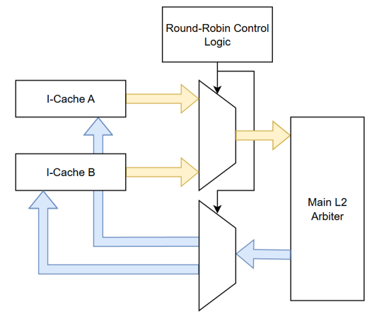
2. Giải pháp
Khối kết nối luồng lệnh (Instruction Interconnect):
Chức năng: Điều phối yêu cầu nạp lệnh (chỉ đọc) từ I-Cache của 2 lõi xuống bộ nhớ dưới.
Cơ chế: Mạch chọn kênh sử dụng thuật toán luân phiên (Round-Robin).
Mục tiêu: Cấp phát băng thông công bằng, chống "đói" tài nguyên (starvation) các lõi.

Slide 6
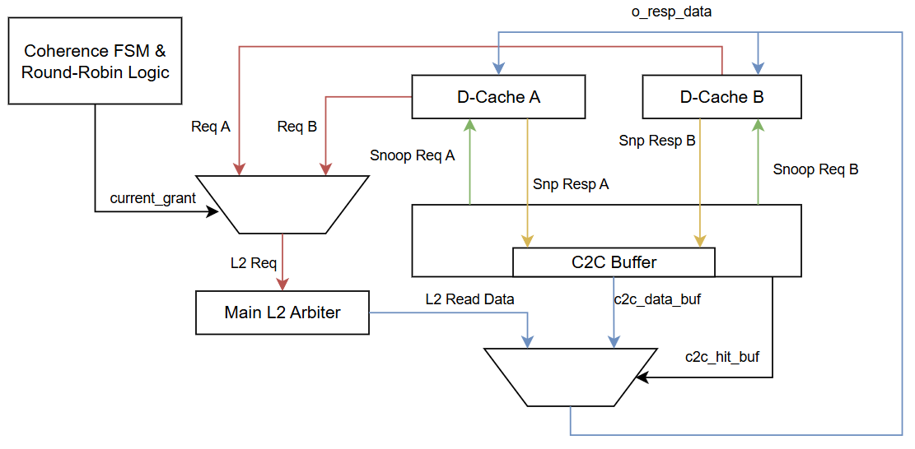
2. Giải pháp
Khối phân xử & đồng bộ luồng dữ liệu:
Phân xử truy cập dữ liệu từ 2 D-Cache theo Round-Robin, đồng thời điều phối tín hiệu giao thức MOESI giữa 2 lõi tránh xung đột
Cache-to-Cache Transfer (C2C Buffer): khi Snoop Hit → truyền dữ liệu trực tiếp giữa 2 lõi, bỏ qua L2 Cache → giảm độ trễ đáng kể
Khi Snoop Miss → chuyển yêu cầu xuống Main L2 Arbiter

Slide 7
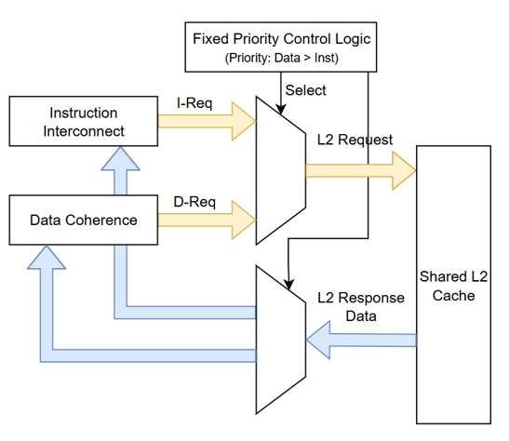
2. Giải pháp
Khối phân xử trung tâm (Main L2 Arbiter):
Điểm hội tụ cuối: quyết định quyền truy xuất L2 Cache giữa luồng lệnh và luồng dữ liệu
Chính sách Fixed Priority: Data > Instruction
Lý do: Data Hazard gây Stall sâu tại các tầng thực thi; độ trễ lệnh chỉ ảnh hưởng Front-end pipeline → ưu tiên Data.

Slide 8
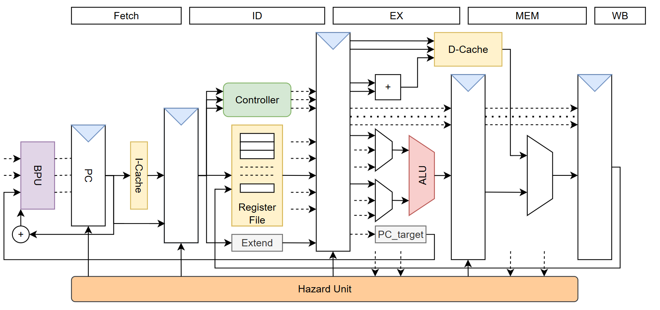
2. Giải pháp
Lõi vi xử lý RV32IA – Pipeline 6 tầng:
6 tầng: IF (S1) → S2 → ID → EX → MEM → WB
Tách S1/S2: phân rã giai đoạn nạp lệnh → tối ưu tần số, giảm độ trễ SRAM
BPU (Branch Prediction Unit): kiến trúc lai GShare + BTB 4-Way SA, cập nhật tại tầng EX
Hazard Unit: xử lý Forwarding, Stall (Load-Use / Cache Miss), Flush (Branch Mispredict)
Gối đầu D-Cache tại tầng EX→MEM: kích hoạt Access ở EX, Compare Tag ở MEM

Slide 9
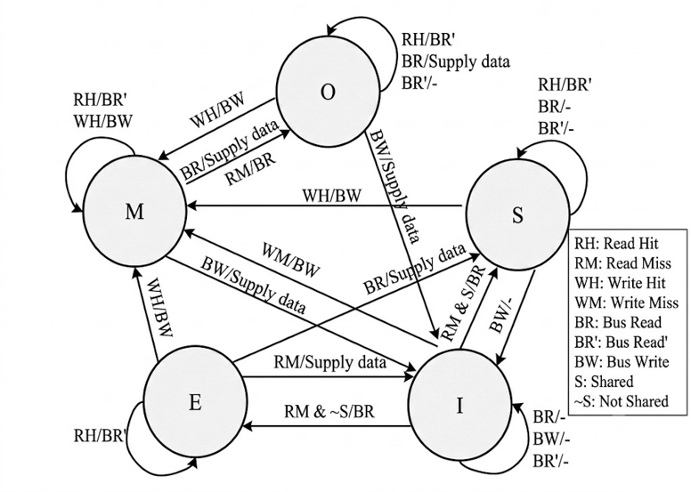
2. Giải pháp
Giao thức đồng bộ MOESI Snooping:
5 trạng thái: Modified, Owned, Exclusive, Shared, Invalid
Snooping: mỗi L1 D-Cache giám sát bus liên tục để phát hiện giao dịch của lõi kia
Điểm mấu chốt — trạng thái Owned (O): lõi giữ bản sao bẩn nhưng chia sẻ với lõi khác → tránh Write-back không cần thiết lên L2 Lõi ghi độc quyền (WM/BW): phát Bus Write → ép tất cả bản sao còn lại về Invalid

Slide 10
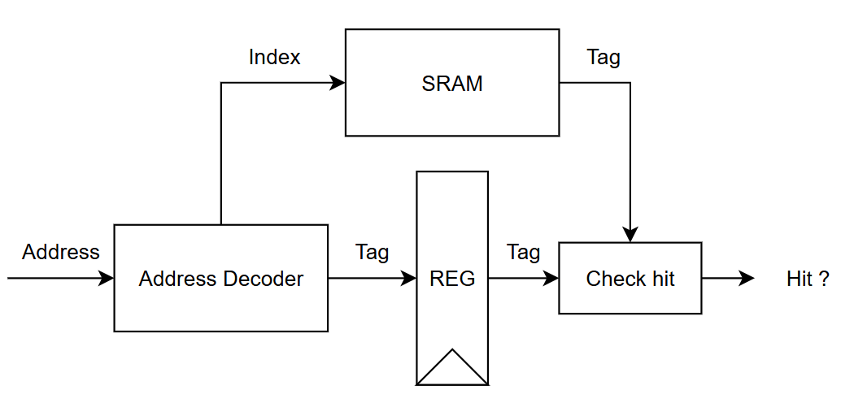
2. Giải pháp
Vi kiến trúc nền tảng – Pipeline 2 giai đoạn truy xuất Cache:
Địa chỉ 32-bit phân rã: Tag · Index (4-bit L1 / 6-bit L2) · Offset (6-bit, Cache Line 64B)
Giai đoạn 1 – Access: Index → đọc mảng SRAM; Tag → chốt vào REG
Giai đoạn 2 – Compare: Check Hit đối chiếu Tag từ SRAM với Tag trongREG → xuất tín hiệu Hit
REG còn dùng để giữ Stall pipeline khi Cache Miss
Áp dụng thống nhất cho L1 I-Cache, L1 D-Cache và L2 Cache

Slide 11
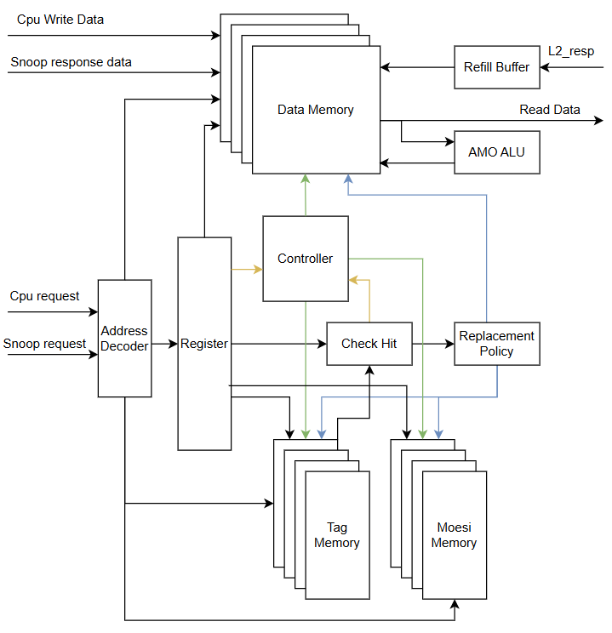
2. Giải pháp
Vi kiến trúc L1 D-Cache – Đọc/Ghi + MOESI + Atomic:
Kế thừa pipeline 2 giai đoạn nền tảng, mở rộng với 3 phân hệ chuyên biệt
Controller (FSM 9 trạng thái): phân xử Hit/Miss, Write-back, Bus Request, Upgrade
Snoop Controller: giám sát bus tổ hợp, xử lý Invalidation và cập nhật trạng thái MOESI trong 1 chu kỳ
AMO ALU: thực thi 7 lệnh nguyên tử (SWAP, ADD, AND, OR, XOR, MAX, MIN) trực tiếp trên SRAM, không qua pipeline CPU
Chính sách ghi: Write-back + Write/Read Allocate · Thay thế: PLRUt 3-bit

Slide 12
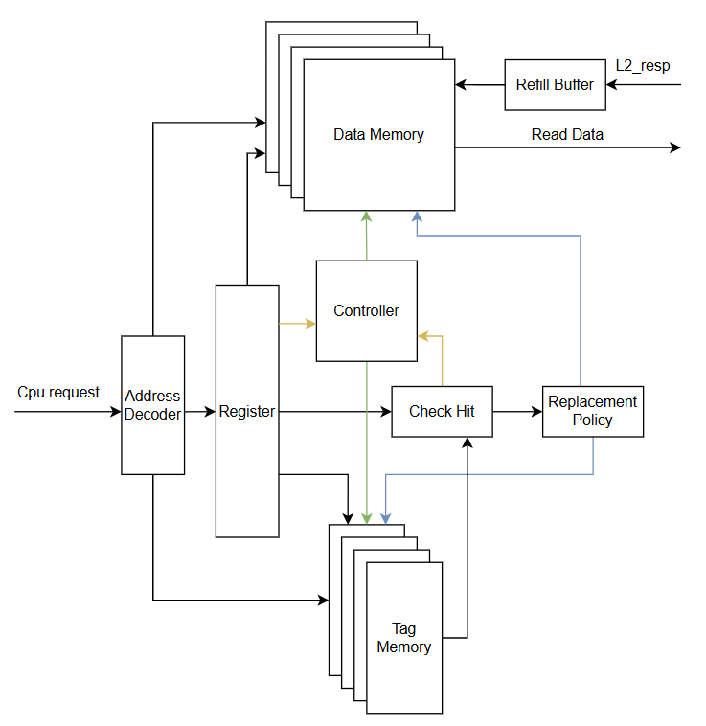
2. Giải pháp
Vi kiến trúc L1 I-Cache – Chỉ đọc (Read-Only):
Tối ưu hóa chuyên biệt cho tầng nạp lệnh: lược bỏ Snoop Controller, AMO ALU, MOESI Memory
Tag RAM chỉ lưu Valid bit (thay vì 3-bit MOESI) → tiết kiệm diện tích
Khi Miss: Controller (FSM 5 trạng thái) xin Bus → chờ → ghi vào Refill Buffer → Update SRAM
Global Stall: I-Cache khóa pipeline từ 3 nguồn độc lập: Cache Miss cục bộ · CPU (Control Hazard) · D-Cache bận (đồng bộ nhịp toàn hệ thống)

Slide 13
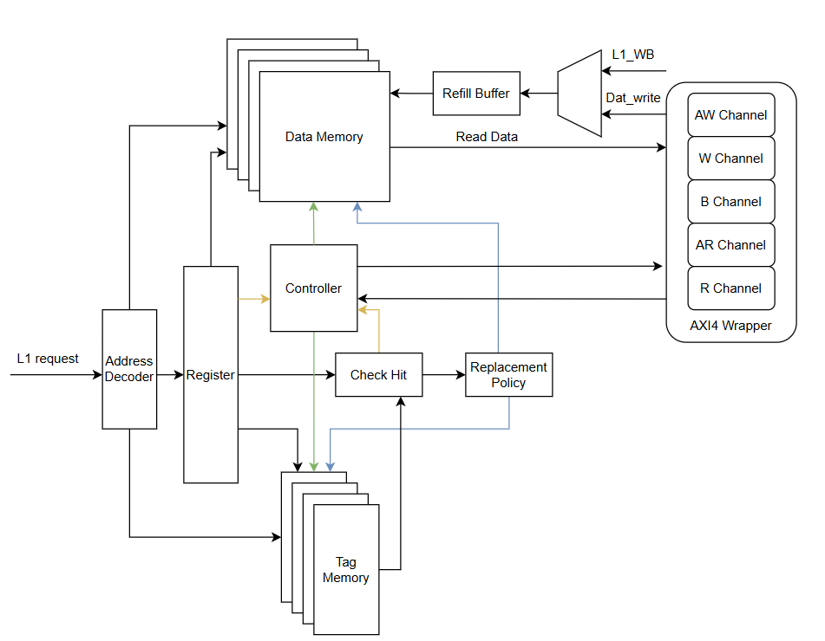
2. Giải pháp
Vi kiến trúc L2 Cache – 4-Way SA · 64-Set · AXI4 Full:
Bộ nhớ đệm dùng chung cho cả 2 lõi: 16KB, 4-Way SA, 64 Sets, Cache Line 64B
Valid/Dirty bit dùng Flip-Flop độc lập (thay vì SRAM) → giảm độ trễ so sánh
AXI4 Full Burst Controller: tự động tính độ dài Burst từ Cache Line size; địa chỉ Write-back trích thẳng từ Tag của Victim Way
5 kênh AXI4: AW (Write Address) · W (Write Data) · B (Write Response) · AR (Read Address) · R (Read Data)
FSM 9 trạng thái đảm bảo đúng quy tắc handshake AXI4

Slide 14
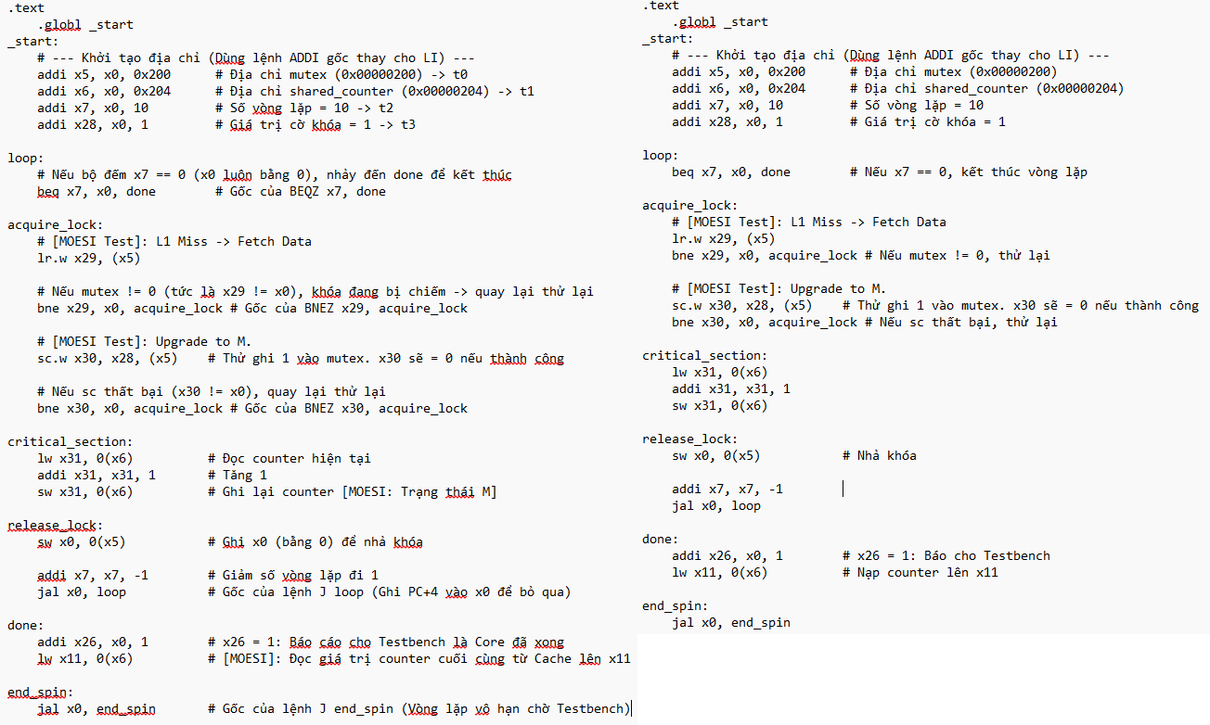
3. Kết quả
Testcase 1: Mutex Lock bằng LR/SC

Slide 15
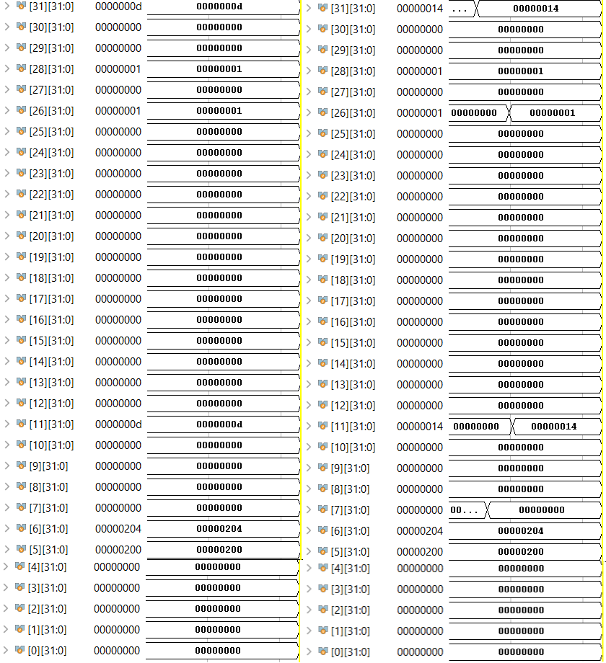
3. Kết quả

Slide 16
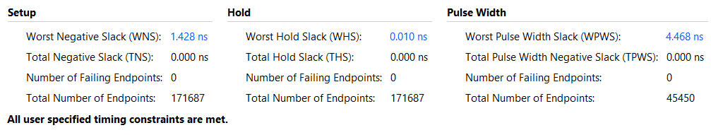
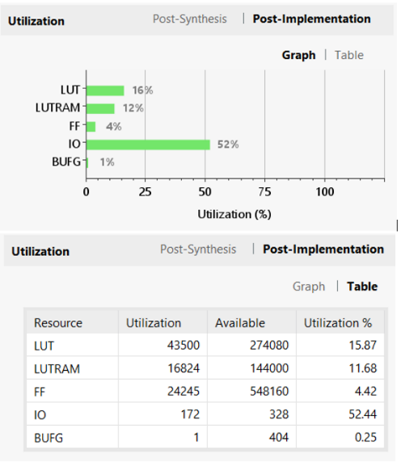
3. Kết quả
Tần số hoạt động mục tiêu (Constraint): 100 MHz (với WNS = +1,428 ns)
Tần số hoạt động tối đa lý thuyết (Max Frequency): 116 MHz (ước tính từ độ dư thời gian slack dương)
LUT: 43.516 (15,88%) - 2 lõi mỗi lõi ~16.000 LUT; L2 Cache 9.183 LUT; Coherence chỉ 1.363 LUT
FF: 24.248 (4,42%) - LUTRAM: 16.824 (11,68%)
Tổng công suất: 0,967 W
Nhiệt độ Junction: 25,9 °C

Slide 17
3. Kết quả
Yếu tố so sánh | Khóa luận này | N.Q.T. An [1] | T.T.H. Nam [3] | E. Humblet [20] | X. Guo [21]
Kiến trúc tập lệnh | RV32IA | RV32I | RV32IMF | RV64V | RV64GC
Dự đoán rẽ nhánh | Dự đoán động | N/A | Dự đoán động | Dự đoán động | Dự đoán động
Kiến trúc Cache | 4-Way Set Associative | 4-Way Set Associative | 4-Way Set Associative | 4-Way Set Associative | 4-Way Set Associative
Chính sách thay thế | PLRUt | PLRUt | PLRUt | N/A | PLRUt
Đồng bộ Cache | MOESI | MOESI | N/A | MESI | MESI
Số lượng vi xử lý | 2-Core | 2-Core | 8-Core | 4-Core | 8-Core
Tần số | 116 MHz | 124 MHz | 106 MHz | 75 MHz | 89 MHz

Slide 18
3. Kết quả
Yếu tố so sánh | Khóa luận này | N.Q.T. An [1] | T.T.H. Nam [3] | E. Humblet [20] | X. Guo [21]
LUT | 43500 | 8598 | 190775 | 1400560 | 17420
LUTRAM | 16824 | 390 | 6192 | 4629 | N/A
FF | 24245 | 6732 | 204124 | 409619 | 6683
BRAM | 2 | 108.35 | 0 | 294 | N/A
Power | 0.967 (W) | 0.625 (W) | 3,85 (W) | 1,782(W) | N/A
Board | Virtex-7 VC707 | Virtex-7 VC707 | Virtex-7 VC707 | Xilinx Alveo U280 | Xilinx Kintex 7

Slide 19
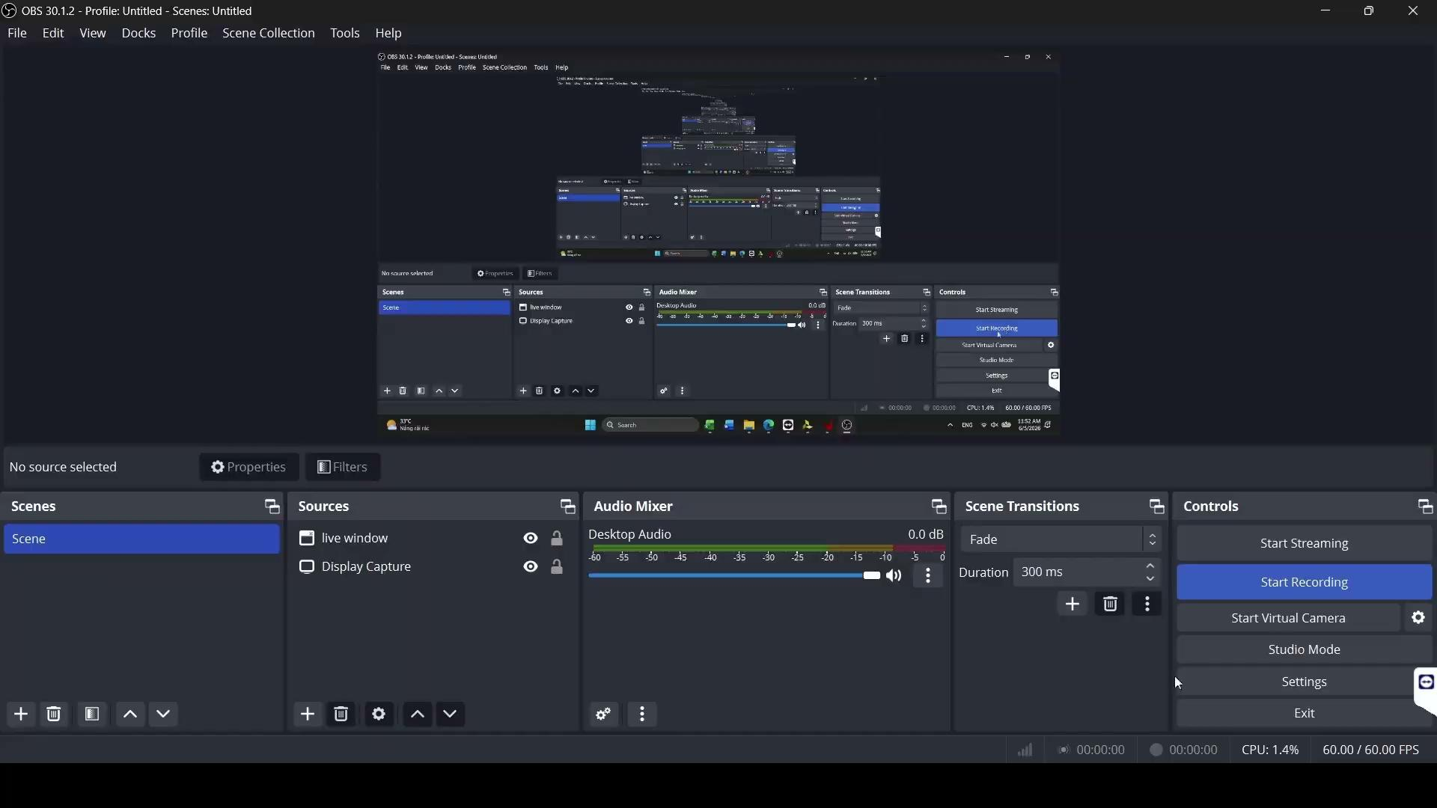
3. Kết quả

Slide 20
4. Hướng phát triển
Giải quyết nghẽn cổ chai bộ nhớ Nâng cấp L1 Arbiter hoặc cải tiến L2 Cache thành dạng đa cổng (Multi-port) → cho phép 2 lõi truy cập L2 đồng thời, tăng băng thông khi cả 2 lõi cùng Miss.
Mở rộng lên N lõi: Chuyển đổi giao thức đồng bộ từ Snooping sang kiến trúc Directory-based để có thể mở rộng lên hệ thống SoC nhiều lõi (N > 2).
Mở rộng tập lệnh & hỗ trợ hệ thống Bổ sung tập lệnh RV32M (Nhân/Chia), RV32F/D (Dấu phẩy động) và hoàn thiện thanh ghi CSR để hỗ trợ ngắt (Interrupt) và ngoại lệ (Exception).
Xây dựng SoC hoàn chỉnh Tích hợp MMU (bộ nhớ ảo), DMA và các chuẩn ngoại vi UART, SPI → hướng tới một hệ thống SoC có khả năng chạy hệ điều hành nhúng (RTOS).
Tích hợp chuẩn công nghiệp: Nghiên cứu và tham khảo ứng dụng các chuẩn giao tiếp đồng nhất bộ nhớ chuyên dụng trong công nghiệp như kiến trúc AMBA ACE (AXI Coherency Extensions) hoặc AMBA CHI (Coherent Hub Interface) của ARM nhằm tối ưu hóa hiệu năng giao tiếp trên bus.

Slide 21
Tài liệu tham khảo
[1] M. Majiid, "RISC-V RV64IMAC RTL Design using SystemVerilog HDL", 2022.
[2] D. Emil, M. Hamdy, và G. Nagib, "Development an efficient AXI-interconnect unit between set of customized peripheral devices and an implemented dual-core RISC-V processor," The Journal of Supercomputing, 2023.
[3] T. Q. Trường và L. P. N. Nam, "Thiết kế và hiện thực bộ vi xử lý RISC-V 32 bit sử dụng kiến trúc Superscalar hỗ trợ bộ điều khiển Cache Associative 4-way và đơn vị quản lý bộ nhớ trên FPGA", 2022.
[4] C. T. Bình và Đ. P. Hùng, "Thiết kế và hiện thực lõi vi xử lý RISC-V RV32IF hỗ trợ 4 Way Set Associative Cache và bộ tạo số ngẫu nhiên thực trên FPGA", 2023.
[5] T. T. H. Nam và N. Đ. D. Khang, "Hiện thực một NoC (Network on Chip) sử dụng lõi vi xử lý RISC-V RV32IMF thông qua giao thức Tilelink trên FPGA", 2024.
[6] K. T. Tài và P. T. Đức, "Thiết kế bộ vi xử lý 2 lõi dựa trên kiến trúc tập lệnh RISC-V RV32ICMFA", 2025.
[7] N. Q. T. An và D. H. Tuấn, "Thiết kế bộ điều khiển đồng bộ cache cho hệ thống đa vi xử lý dựa trên lõi CPU RISC-V RV32I", 2025.

Slide 22
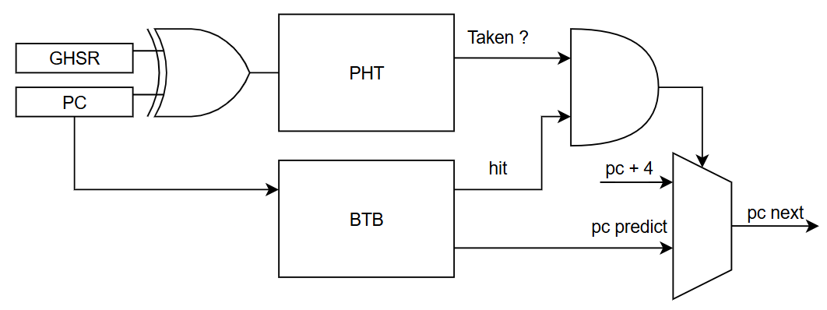
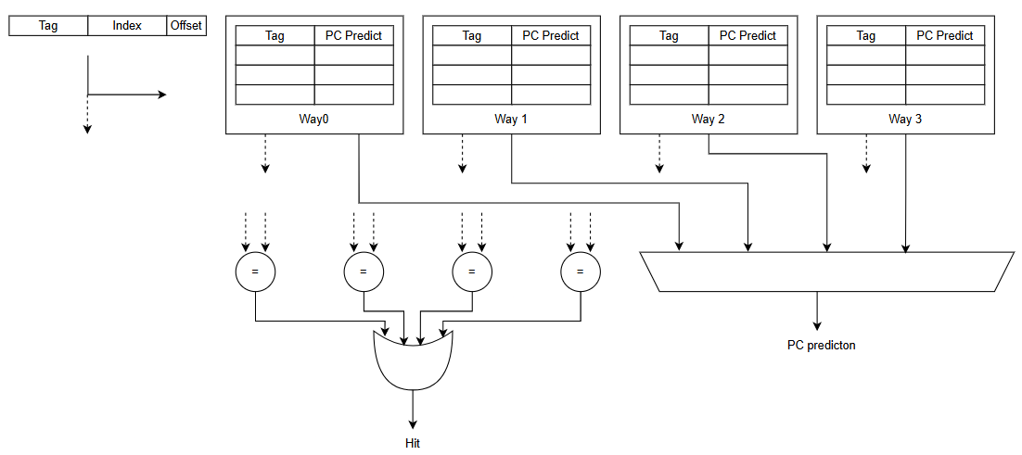
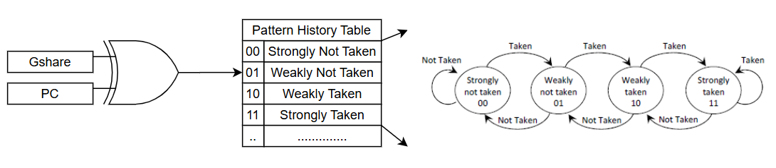
Phụ lục

Slide 23
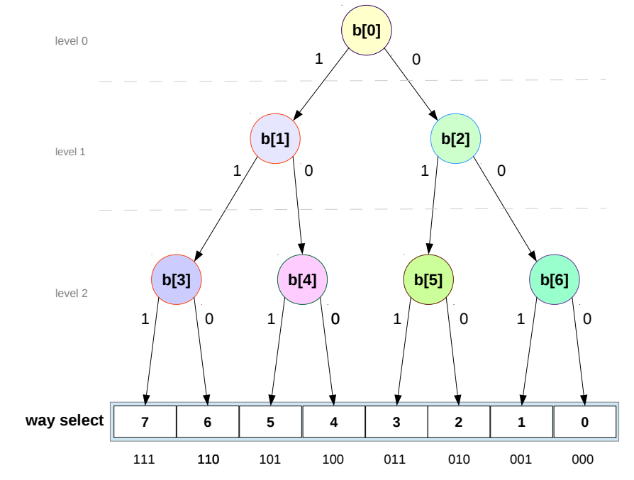
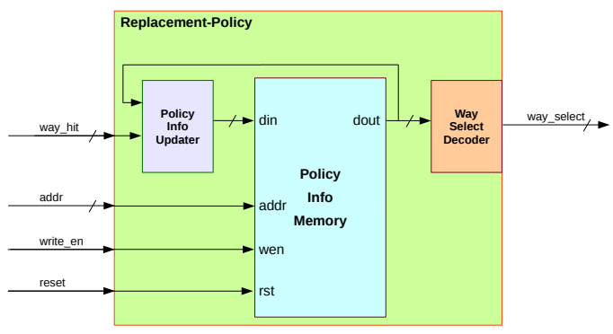
Phụ lục

Slide 24
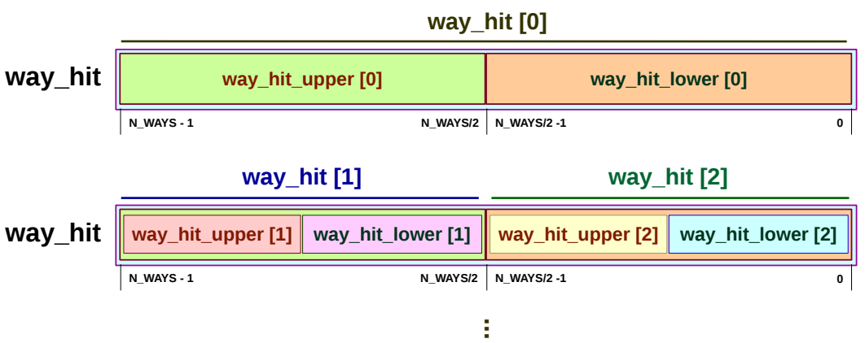
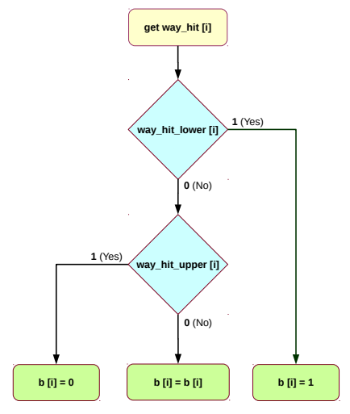
Phụ lục

